Slide 1
生物学
八年级 上册

Slide 2
第一节：腔肠动物和扁形动物
（第一课时）
主讲人：白胜利

Slide 3
动物区别于植物的特征
1、动物不能像植物那样通过光合作用制造有机物，只能靠摄取食物来获得现成的有机物，从而维持生存和繁衍。
2、一般能自由运动

Slide 4
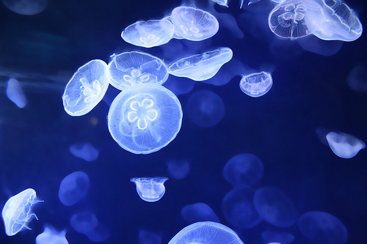
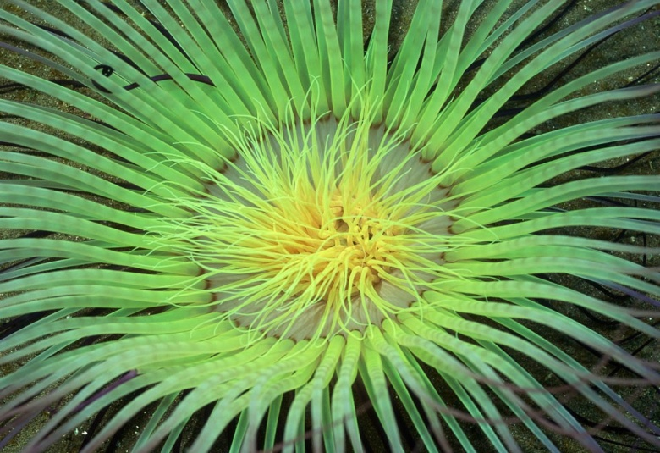
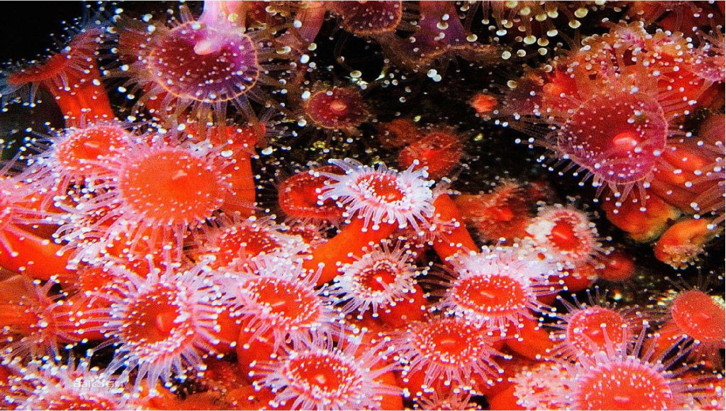
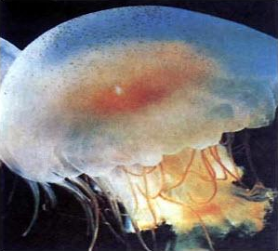
腔肠动物:结构简单，多生活在海洋中
海月水母
海葵
珊瑚虫
海蜇

Slide 5
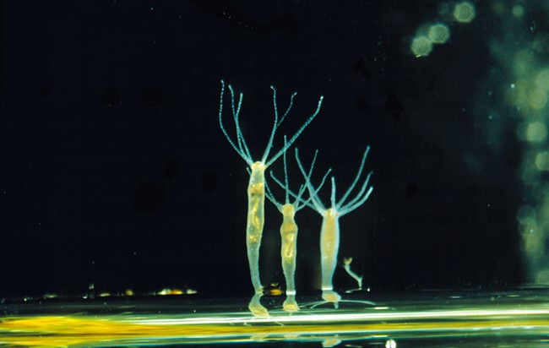
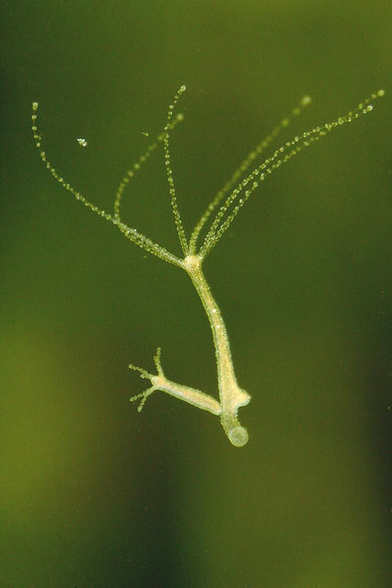
一、 腔肠代表动物―水螅

Slide 6
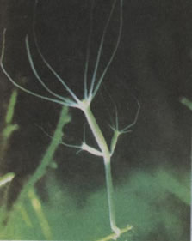
1、水螅的生活习性？
生活在水流缓慢、水草茂盛的清洁淡水中。
2、水螅的形态？
身体几乎透明，
体长约1cm，
附在水草等物体上，
口周围有5~12条触手、可捕食。

Slide 7
思考：水螅的的身体能分出背面和腹面，左侧和右侧吗？这样的体型对身体有什么好处？
水螅的身体只能分出上下，分不出前后、左右和背腹 ，这样的体形称为辐射对称。
作用:这样的身体结构便于它感知周围环境中 来自各个方向的刺激，从各个方向捕获猎物、进行防御。

Slide 8
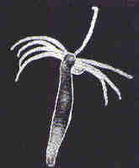
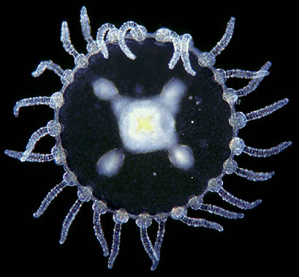
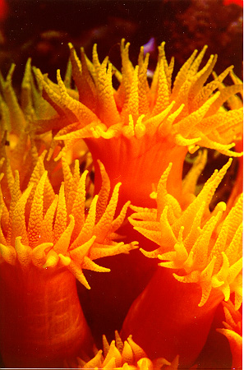
3、辐射对称:经过身体纵轴可以有多个切面将身体分为对称的两部分
水螅 水母 海葵

Slide 9
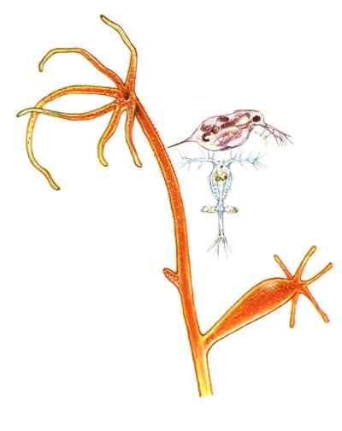
数一数水螅有几条触手，触手有什么作用？口在身体的什么位置？
触手5～12条，触手处刺细胞特别多，便于防御和捕获猎物。
口在水螅身体的上部，触手中间。

Slide 10
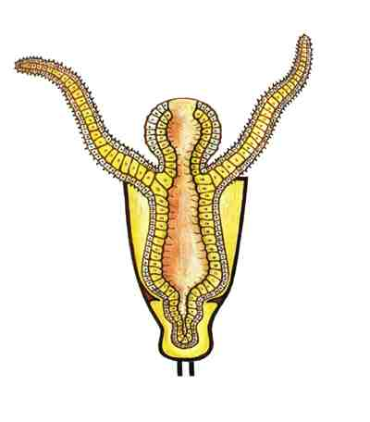
4、水螅结构：有口无肛门、具原始的消化腔，出现了细胞外消化；腔肠动物是真正具有内、外两胚层的动物。
口
触手（上有刺细胞）
外胚层
中胶层
(无细胞结构)
消化腔
内胚层

Slide 11
水螅是如何通过触手把食物送到口中的？
水螅捕食靠触手。触手上有一种特殊的细胞——刺细胞。
刺细胞中大多藏着 和 。
毒液
刺丝
思考:食物进入水螅的消化腔中是怎样被消化的？
不能消化的食物残渣从哪里排出？
内胚层
食物进入消化腔后， 的细胞能分泌消化液，在消化腔内由内胚层细胞把食物消化成微粒。消化后的食物残渣从 排出。
口

Slide 12
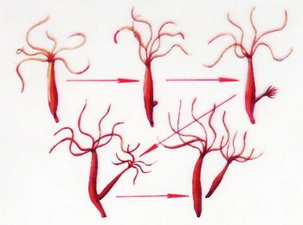
5、水螅是如何生殖的？
环境好时，水螅通常进行出芽生殖。
环境不好时，水螅 进行有性生殖.

Slide 13
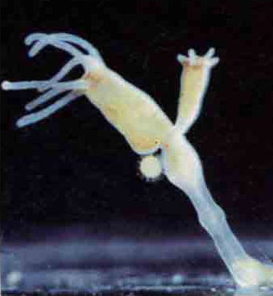
水螅的生殖
口
触手
芽体
（无性生殖）
正在发育的受精卵
（有性生殖）
基盘

Slide 14
腔肠动物的主要特征
1
2
3
身体呈辐射对称
体表有刺细胞
有口无肛门

Slide 15
腔肠动物与人类的关系
海蜇-----海产品；
红珊瑚-----工艺品；
柳珊瑚-----有降血压的功效；
珊瑚礁是海洋生物的主要栖息场所和庇护地。
让我们爱护这美丽的珊瑚礁吧！

Slide 16

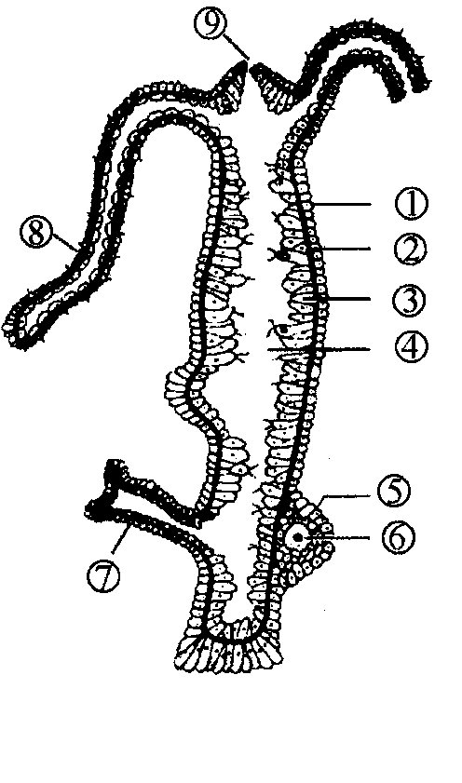
学 以 致 用
1、图所示是水螅的纵切面示意图。请注明各部分名称：
外胚层
内胚层
①________
③________
消化腔
触手
④________
⑧_______
芽体
口
⑦________
⑨____

Slide 17
谢谢同学们的合作

